Slide 1


第十章 信源编码
一、目的及意义，核心？
二、理论依据
三、关键技术
四、各种方法及性能比较
五、时分复用和多路数字电话系统
六、语音与图像压缩编码

Slide 2
第十章 信源编码
一、低通及带通信号均匀抽样定理
二、振幅调制(PAM)：理想抽样、曲顶抽样（自然抽样）、平顶抽样、巳抽样信号频谱
三、均匀量化、非均匀量化
四、PCM系统框图、13折线的编码方法
五、增量调制
六、PCM和ΔM的性能比较
七、增量(差分)脉冲编码调制(DPCM)系统
八、时分复用和多路数字电话系统
九、语音与图像压缩编码

Slide 3
引 言
为什么要用数字方式传送模拟信号？
如何用数字方式传送模拟信号？
发送端先将模拟消息抽样，使其成为一系列时间上离散的抽样值，然后再将抽样值(模拟量)量化为相应的量化值，使其幅度上也离散，最后经编码变成数字信号，用数字通信方式传输。在接收端则相应地将接收到的数字信号恢复成模拟消息

Slide 4
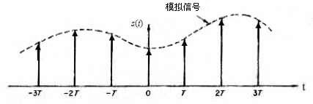
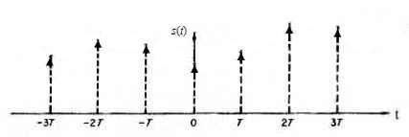
数字化3步骤
抽样信号
抽样信号
量化信号
011
100
100
011
011
100
100
编码信号
t
问题：能否用数字方式传送模拟信号？即该数字信号能否完全表示待传的模拟信号？（低通、带通）抽样定理

Slide 5
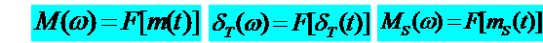
一、低通信号均匀抽样定理(1)
—个频带限制在
内的低通型时间连续信号
，如果以
秒的间隔对它进行等间隔抽样，则
将被所得到
的抽值完全确定。即在信号最高频率分量的每一个周期内起码应抽样两次。
证明：
1、设—个频带限制在
内的低通型时间连续信号
2、对
理想抽样，如图所示。得输出：
3、

Slide 6
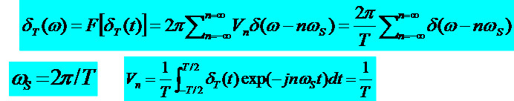
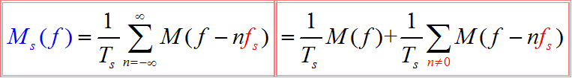
一、低通信号均匀抽样定理(2)
4、因为：
其中
故
(10.2-5)
说明：已抽样信
的频谱
是由无穷多个间隔为
的
相迭加而成。
中包含
的全部信息。如图10-2。

Slide 7
一、低通信号均匀抽样定理(3)
从图中可以看出：只要
则
中的
周期性地重复而不重叠。否则存在重叠(亦称混迭)。
是抽样的最大间隔，被称为奈奎斯特间隔。

Slide 8
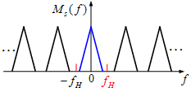
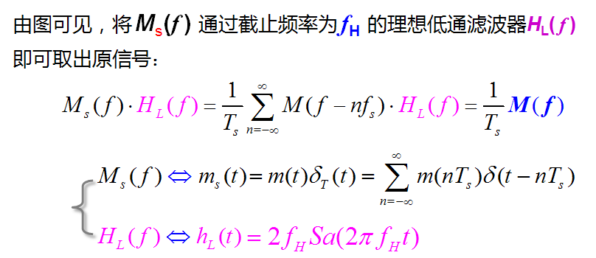
一、低通信号均匀抽样定理(4)
重建原信号 ：
低通滤波器H_{L}( f )

Slide 9
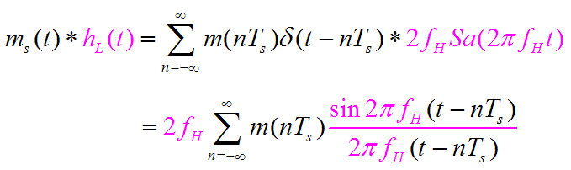
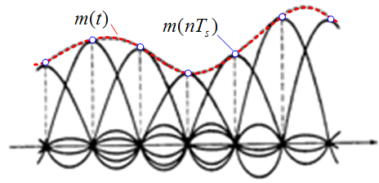
一、低通信号均匀抽样定理(4)
内插公式

Slide 10
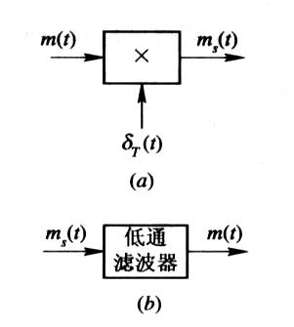
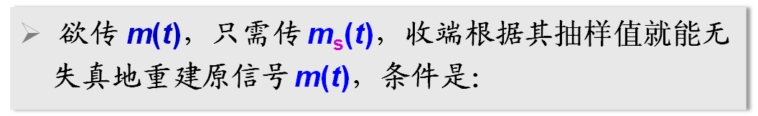
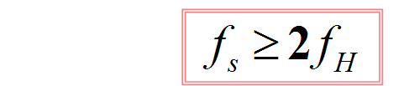
一、低通信号均匀抽样定理(4)
抽样与恢复原理框图：

Slide 11
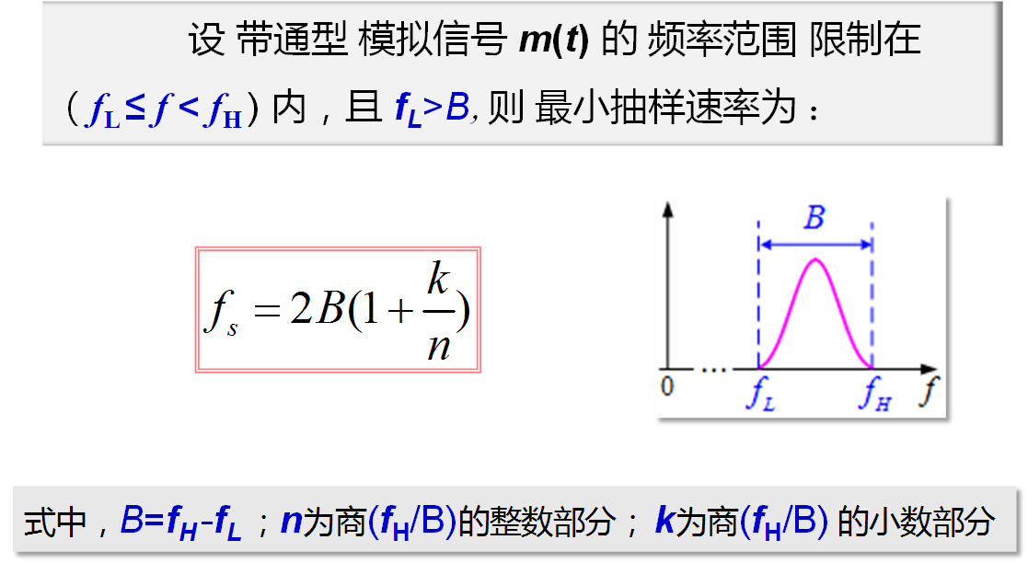
二、带通信号均匀抽样定理
带通信号均匀抽样定理：
1、问题来源：软件无线电的应用和发展
定理：

Slide 12
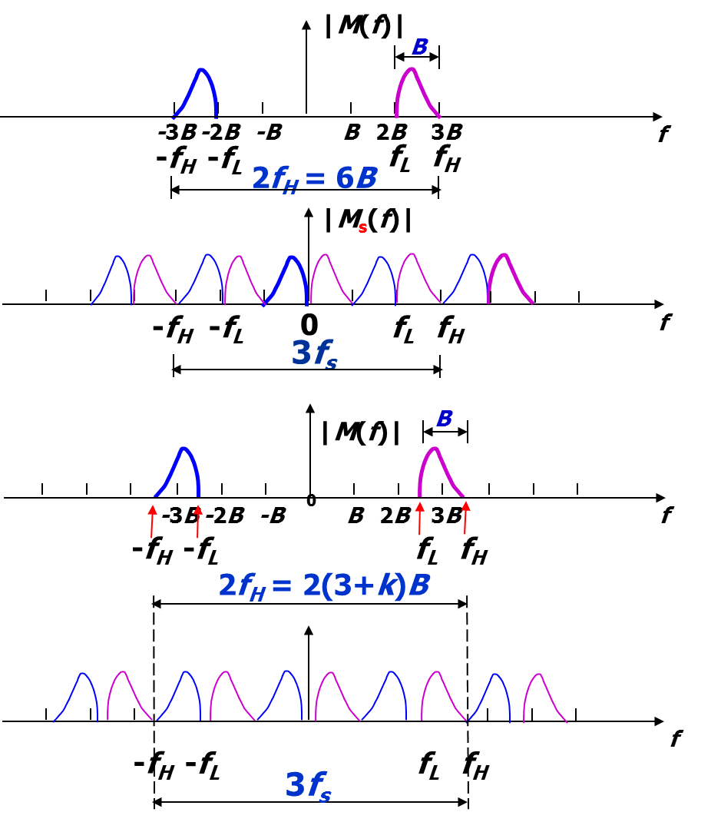
f_{H} = nB
f_{H} = 3B
f_{s} = 2B
f_{H} = nB+kB
f_{H} = 3B+kB
2(3+k) B= 3f_{s}
推广：
n=任意整数
2(n+k) B= nf_{s}

Slide 13
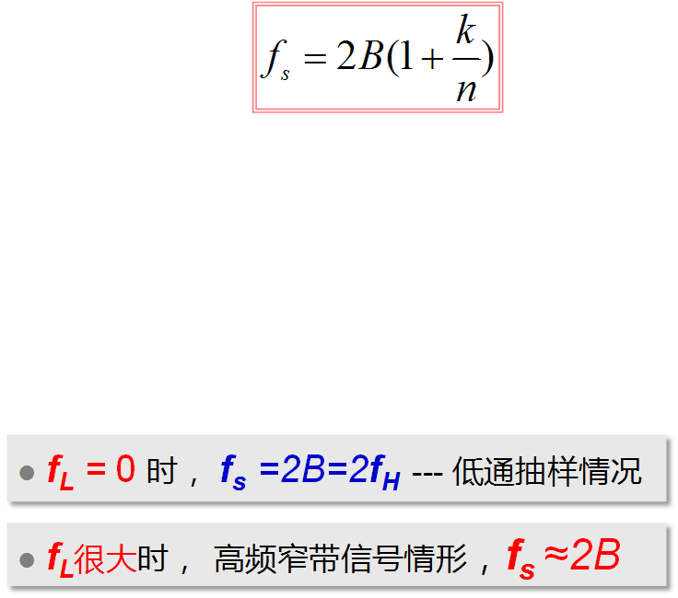
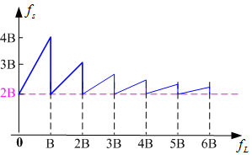
f_{s} 与 f_{L} 关系
n=1
n=2
n=3
n=4
n=5
n=6
●可以证明：从统计观点看，对频带受限的广义平稳随机信号进行抽样，也服从抽样定理。

Slide 14
三、模拟脉冲调制(PAM)(1)
1、脉冲调制：用基带信号去改变脉冲的某些参数，称为脉冲调制。
2、按基带信号改变脉冲参数(幅度、宽度、时间位置)的不同，把脉冲调制又分为脉幅调制(PAM)、脉宽调制(PDM)和脉位调制(PPM)等，其调制波形如图10-5所示。

Slide 15
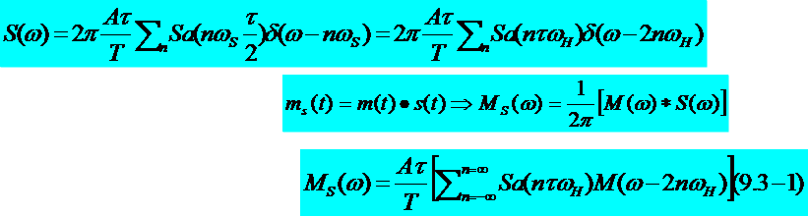
二、脉冲振幅调制(PAM)(2)
3、讨论脉冲振幅调制(PAM)：脉冲载波的幅度随基带信号变化的一种调制方式。
4、如果脉冲载波由冲激脉冲组成的，则前述理想低通抽样定理，就是脉冲振幅调制的原理。
5、曲顶抽样（自然抽样）：
已抽样信号的脉冲“顶部”是随m(t)变化的。
1)、脉冲载波
由幅度为A、脉宽为
秒、重复周期为T秒的矩
形脉冲串组成。其中T按抽样定理确定，即
2)、PAM调制的原理：
3)、巳抽样信号频谱：
(10.3-1)
各波形及频谱示于图10-6。

Slide 16
巳抽样信号波形及频谱
说明：用矩形窄脉冲抽样的频谱与用冲激脉冲抽样(理想抽样)的频谱很类似。
区别仅在于其包络按Sa(x)函数逐渐衰减，带宽有限，脉宽越宽，带宽越小。
一般频域要求带宽小、时域要求脉宽小。采用低通就可以从
中解调原频谱
该例表明，脉冲振幅调制及其解调过程与理想抽样时的一样。

Slide 17
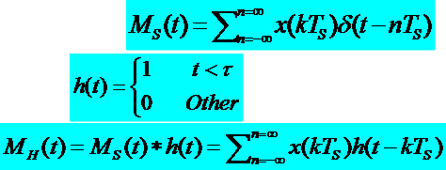
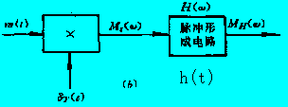
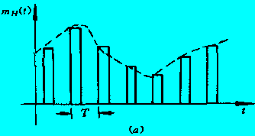
二、脉冲振幅调制(PAM)(3)
6、平顶抽样：每一抽样脉冲的幅度正比于瞬时抽样值，但其形状都相同。图10—7/8。
1)、如何形成？
将理想抽样信号，再通过—个脉冲形成电路
理想抽样输出后得：
脉冲形成电路
最后得：
用窄脉冲抽样代替理想抽样，用抽样保持电路代替脉冲形成电路

Slide 18
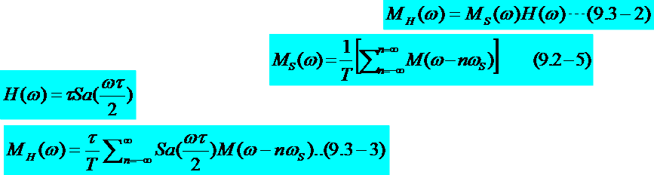
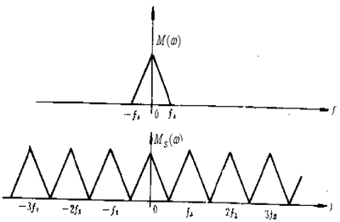
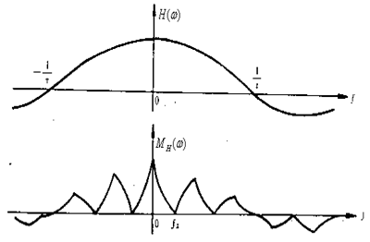
二、脉冲振幅调制(PAM)(4)
2)、脉冲形成电路的输出信号频谱应为:
利用理想抽样结果(10.2-5)：
而
则
(10.3-3)
求和式中的每一项都被H(f)加权。因此，不能用低通滤波器恢复（解调）原始模拟信号

Slide 19

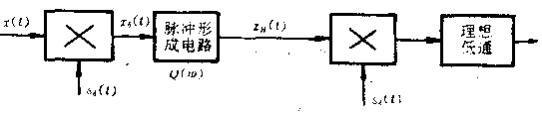
二、脉冲振幅调制(PAM)(5)
3)、如何提取？
方法1：在接收端低通滤波前用特性为
的网络加以修正。
则低通滤波器输入信号的频谱变成
其框图如左下
方法2、对接收到平顶抽样脉冲再进行一次理想抽样．然后用理想低通滤波器滤出。其框图如右下：

Slide 20
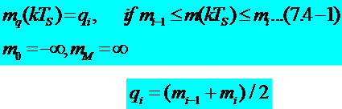
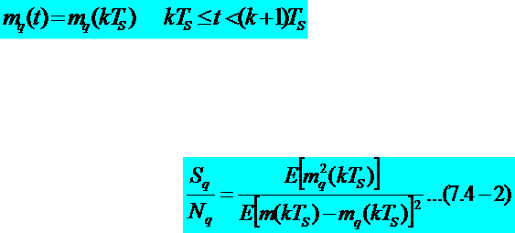
三、模拟信号的量化(1)
量化：利用预先规定的有限个电平来表示模拟抽样值的过程。
使幅度上离散。
设以Ts间隔对
采样，规定将抽样值
表示成M个电平(量化级)中的—个。如图10-9
(10.4-1)
可以规定：
并且量化器以阶梯电压的形式输出。则
量化后的信号
与原信号
近似,存在固有量化误差，将其看成噪声，成为量化噪声。
信号量化噪声功率比

Slide 21

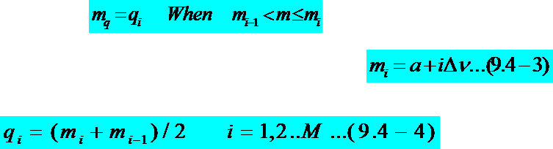
三、模拟信号的量化(2)
设
是均值为零、概率密度为
的平稳随机过程，分别用
表示
均方误差
为量化噪声功率
均匀量化
1、输入信号的取值域按等距离分割，在时间上均匀划分。
2、假如输入信号的最小值和最大值分别用a和b表示，量化电平数为M，则那么均匀量化时的量化间隔
(10.4-2)
3、规定每个量化区间的量化电平均取在各区间的中点。
则量化器输出为:
式中：
是第i个量化区间的终点，可写成：
(10.4-3)
是第i个量化区间的量化电平，可表示为
(10.4-4)

Slide 22
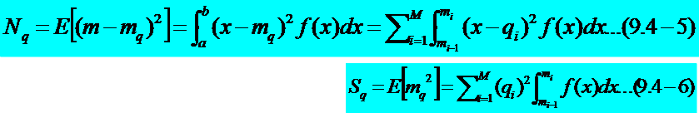
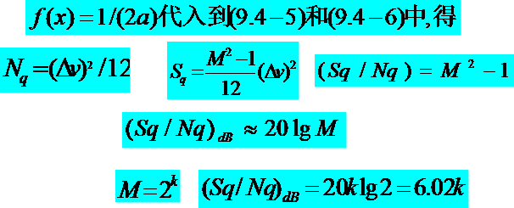
三、模拟信号的量化(3)
4、量化器输出的量化噪声功率：
(10.4-5)
5、量化器输出的信号功率为：
(10.4-6)
6、例10.1:设一M个量化电平的均匀量化器，其输入信号抽样值在区间[-a,+a]具有均匀概率密度函数，试求该量化器输出端的平均信号功率与量化噪声功率比(量化信噪比)?
此时 代入到(10.4-5)和 (10.4-6)中，得
当
时，
对于二进制：

Slide 23
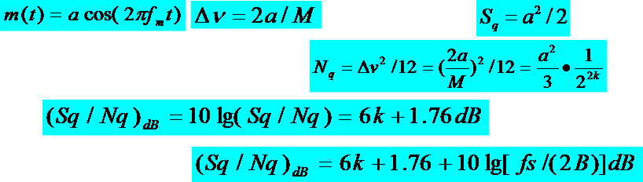
三、模拟信号的量化(4)
7、特点：均匀量化器的输出信噪比随量化电平数M的增加而提高。无论抽样值大小如何，量化噪声的均方根值都固定不变。因此，当信号较小，量化信噪比也就很小，故对于弱信号时的量化信噪比就难以达到给定的要求。
往往采用非均匀量化克服这个缺点。
8、把满足信噪比要求的输入信号取值范围定义为动态范围
9、一般采用正弦测试信号， 其输入信号在区间[-a,+a]，此时
平均信号功率
假设不出现过载噪声，此时
则
10、若
则

Slide 24
三、模拟信号的量化(5)
非均匀量化
1、基本思想：根据信号幅度的不同区间来确定量化间隔的。信号取值小的区间，其量化间隔也小；反之，量化间隔就大
2、优点：其一实际输入信号具有非均匀分布的概率密度时，非均匀量化器的输出端可以得到较高的平均信号量化噪声功率比；
其次，量化噪声功率的均方根值基本上与信号抽样值成比例。因此量化噪声对大、小信号的影响大致相同，即改善了小信号时的量化信噪比。
3、实现方法：将发送端对抽样值通过压缩再进行均匀量化。接收端进行扩张
压缩：用一个非线性变换电路将输入变量变换成另一变量即：
可认为是非线性放大：对于小信号，放大量大；对于大信号，放大量小
扩张恢复x：

Slide 25

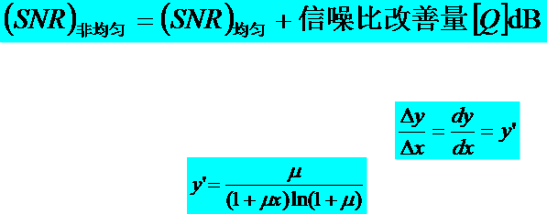
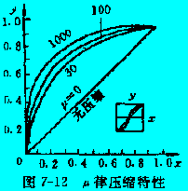
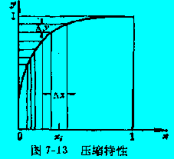
三、模拟信号的量化(6)
4、μ压缩律(北美国、日本)：
(10.4-23)
x、y分别是归一化压缩器输入、输出电压。μ表示压缩的程度。
1)、μ=0，y=x,无压缩作用；μ越大，压缩作用越明显。建议μ=255
2)、
3)、如何计算小信号的改善量？
A、当量化级较多时，在每一量化级中压缩特性曲线均可看作直线，故
B、由(10.4-23)：

Slide 26
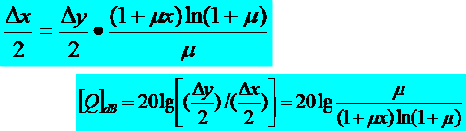
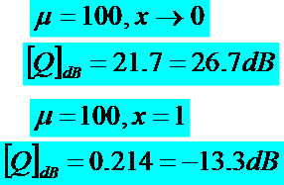
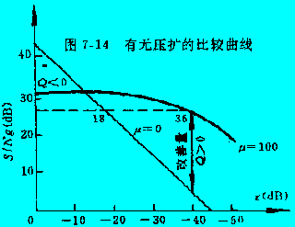
三、模拟信号的量化(7)
C、量化误差为
D、信噪比改善程度：
E、当
时，
F、当
时，
计算式(10.4-23)，得出右图。可见采用压扩技术提高了小信号的信噪比，从而相当于扩大了输入信号的动态范围。

Slide 27


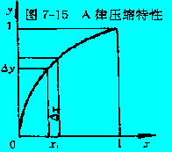
三、模拟信号的量化(8)
5、A压缩律(我国和欧洲采用)
(10.4-18ab)
x、y分别是归一化的压缩器输入、
输出电压。A表示压缩的程度。
1)、图10-12。A=1，y=x,无压缩作用；
A越大，压缩作用越明显。建议A=87.6
2)、小信号(x<<1)的放大量
3)、大信号(x=1)的放大量
6、 μ 、A律压扩特性连续非线性曲线，要求完全配对，电路实现非常困难。实际中，往往采用数字压扩技术，以便于用数字电路实现。
7、数字压扩技术：用若干条折线来近似于A律或律压扩特性。一般有13折线的A律压扩和15折线的律压扩。

Slide 28

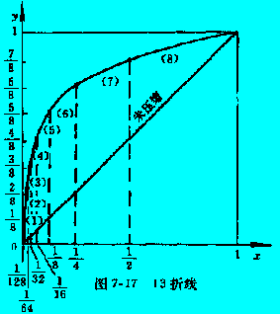
三、模拟信号的量化(9)
8、13折线的A律压扩方法？如图10-14
1)、将x轴（0，1）一分为二，取（1/2，1）作为第八段；将x轴（0，1/2）一分为二，取（1/4，1/2）作为第七段；将x轴（0，1/4）一分为二，取（1/8，1/4）作为第六段；依此划分，直到最后（0，1/128）作为第一段
2)、对于（-1，0）同样划分。
3)、将y轴（-1，1）均匀分为16段。
4)、将x轴、y轴的划分点相连，形成16条折线。其中靠近原点的4条折线的斜率相同，故共有13条不同斜率的折线
5)、第1、2条折线的斜率(即放大量)为
6)、第8条折线的斜率（即放大量）为

Slide 29
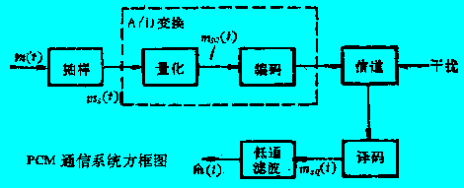
四、PCM系统及 13折线的编码方法 (1)
2、脉冲编码调制原理
组成框图如图10-17。输入的模拟信号m(t)经抽样、量化、编码后变成数字信号。经信道传输到达接收端，先由译码器恢复出抽样值，再经低通滤波器滤出模拟基带信号。
将抽样、量化与编码的组合称为模／数变换器(A／D变换器)；
而译码与低通滤波的组合标为数／模变换器(D／A变换器)。
抽样：低通抽样定理和带通抽样定理、均匀抽样和非均匀抽样、理想抽样、平顶抽样和自然抽样。
量化：均匀量化和非量化抽样。
编码：各种码型及方法。种类众多，积分型、逐次比较(反馈)型、并行闪烁型、流水线型、改进型等

Slide 30
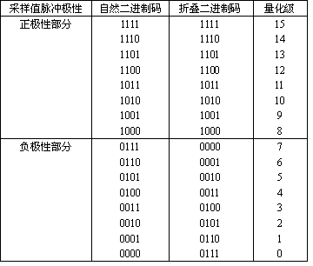
四、PCM系统及 13折线的编码方法 (2)
3、常用编码码型：
自然二进制码：码组直接表示量化电平。正、负两部分的码型无任何相似之处
折叠二进制码：码组的最高位表示量化电平极性，其余位
表示量化电平的绝对值。它除去最高位外，正、负两部分呈倒影关系
特点：编码简单；在传输过程中如果出现误码，对小信号影响较小，对大信号影响较大，而话音信号小幅度出现的概率比大幅度的大，故在话音信号编码中用拆叠二进码比用自然二进码优越。

Slide 31
四、PCM系统及 13折线的编码方法 (2)
4、码位数k的选择：在一个Ts内要传k位码，故码位数越多，虽然量化分层越细，量化噪声就越小，通信质量就更好。但码元宽度就越小，占用带宽就越宽，要求总的传输码率增加，设备也更复杂
5、A律 13折线的编码方法
在13折线法中，无论输入信号是正还是负，均按8段折线(8个段落)进行编码。若用8位折叠二进制码来表示输入信号的抽样量化值时，其中用第一位表示量化值的极性，其余7位(第二位至第八位)则可表示抽样绝化值的绝对大小。
具体做法是：用第二至第四位(段落码)的8种可能状态来分别代表8个段落的起点电平，其他4位码(段内码)的16种可能状态用来分别代表每一段落的16个均匀划分的量化级。这样8个段落便被划分成128个量化级。
段落码和8个段落之间的关系如表10-5所示；
段内码与16个量化级之间的关系见表10-6。

Slide 32
四、PCM系统及 13折线的编码方法 (3)
例10-2 设输入信号抽样值的归一化动态范围在-1到+1V之间，
最小量化间隔为1个量化单位。输入幅度为0.62V时，编码器的输出即误差？
1、0.62V化为量化单位，即0.62V/1V * 2048=1270个量化单位。
2、采用逐次比较型编码将它按照13折线A律特性编成8位码。
设8位码分别用c1c2c3c4c5c6c7c8表示。编码过程如下： (1)确定极性码:输入信号抽样值为正, c1=1
(2)确定段落码c2c3c4:
+1024<抽样值<+2048，故处于第八段(正)，此时不论是用自然二进制码还是折叠二进制码，都有c2c3c4=111。
(3)确定段内码c5c6c7c8: 将第八段均匀分为16级(0-15)，
此时量化间隔=(2048-1024)/16个Δ=64个Δ。
根据式1024+i·64<十1270< 1024+(i+1)·64 计算i值，得
i=3。说明输入信号处于第八段中3量化级。则c5c6c7c8=0011
最后结果： c1c2c3c4c5c6c7c8=11110011

Slide 33
四、PCM系统及 13折线的编码方法 (4)
注意事项：
若量化电平取每级中点，则量化电平：1024+3·64+64/2=1248。量化误差=22个Δ。
对于同样的输入信号抽样值，采用自然二进制码和折叠二进制码时，得到的段落码不一样，必须注意要求。
段内码均采用自然二进制码。
13折线的编码中，规一化的最小量化电平为1/2048，若采用均匀量化，得需要11位绝对值编码，另加一位符号位，共12位编码才能与13折线的8位编码等效。

Slide 34

四、PCM系统及 13折线的编码方法 (5)
13折线的8位编码如何转换为12位线性(均匀量化)码组?
PCM中的符号位对应线性(均匀量化)码组中的符号位。
PCM中的其余7位如何对应线性(均匀量化)码组中11位？
根据下式算出系数即可。
例10.2中：
当输入信号抽样值为十1270个量化单位，11位均匀量化为：
10011110110
1248个量化电平用11位表示为
10011100000

Slide 35
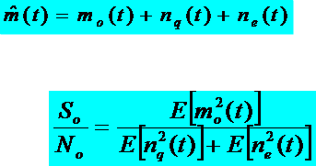
四、PCM系统抗噪声性能(1)
PCM通信系统框图
接收端低通滤波器的输出为
其中：输出噪声由量化噪声和信道加性噪声引起
定义：系统输出端总的信噪比为

Slide 36
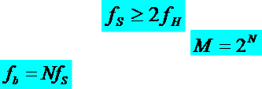
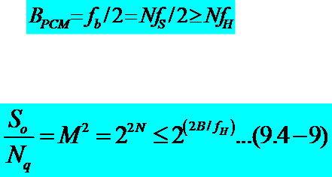
四、PCM系统抗噪声性能(2)
首先分析仅考虑量化噪声的系统性能（均匀量化）：
假设发送端采样速率为
若采用N位编码，则量化电平数
此时码元速率
在无码间干扰和采用理想低通时，传输PCM信号所需的最小信道带宽为：
由例10.1知：若输入信号有均匀分布的概率密度，并对它均匀量化，则PCM系统输出端平均量化信噪比为：
(10.5-8)

Slide 37
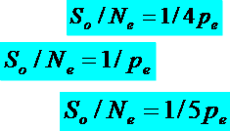

四、PCM系统抗噪声性能(3)
分析由误码噪声引起的误码信噪功率比
设系统误码率为
经分析得
当 可正可负且采用自然二进制码：
当 为正且采用自然二进制码：
当 可正可负且采用折叠二进制码：
系统输出端总的信噪比为

Slide 38
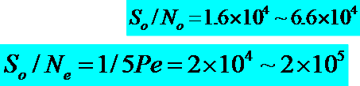
四、PCM系统抗噪声性能(4)
性能比较
以
可正可负且采用折叠二进制码为例
当
时，由(10.5-3)：
当
得：
结论：
此时两种信噪比差不多。
当
时，误码信噪比>量化信噪比，减小量化噪声为主
当
时，量化信噪比>误码信噪比，减小误码噪声为主

Slide 39
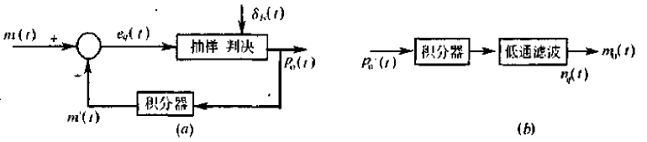
五、增量调制(ΔM或DM)(1)
问题的提出：传输速率、带宽、同步、设备复杂性等
优点：而AM是将模拟信号变换成仅由一位二进制码组成的数字信号序列，并且在接收端也只需要用一个线性网络，便可复制出原模拟信号
调制原理：如下图

Slide 40

五、增量调制(ΔM或DM)(2)
编码规则：当
则判决器输出”1”码，否则判决器输出”0”码。
译码规则：接收端每收到一个“1”码就使输出上升一个σ值，每收到一个“0”码就使输出下降—个σ 值；连续收到“1”码(或“0”码)就使输出一直上升(或下降)，这样就可以近似地复制出阶梯波形m(t)。
实际，为了获得较好的频率特性，通常进行平滑的上升(或下降) —个σ。即可以在一个采样周期内近视线性地上升(或下降) —个σ，这正是积分器的特性。
编码器、译码器框图

Slide 41
五、增量调制(ΔM或DM)(3)
量化噪声
1、过载量化噪声：当模拟信号斜率陡变时，由于台阶σ是固定的，阶梯电压波形可能跟不上信号的变化，形成了很大失真的阶梯电压波形，称为过载现象，形成过载量化噪声，如图10-27(b)所示
2、如果无过载噪声发生，则模拟信号与阶梯波形之间的误差就是一般量化噪声，如图10-27(a)所示。
3、译码器的最大跟踪斜率
4、当信号实际斜率超过这个最大跟踪斜率时，则将造成过载噪声。
5、σ大则一般量化噪声大，但不易过载； σ小则一般量化噪声小，易过载。
6、应适当选取σ值；也可增加采样频率来防止过载。

Slide 42

五、增量调制(ΔM或DM)(4)
DM系统中的一般量化噪声功率及信噪比
1、系统的组成方框图
2、设信道加性信噪声很小，不造成误码，且不发生过载现象。
量化误差波形 是一随机过程，设其在内(-σ,σ)
均匀分布。即一维概率密度函数为：

Slide 43
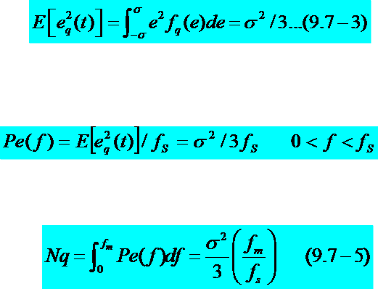
五、增量调制(ΔM或DM)(5)
3、量化误差波形的平均功率
(10.7-3)
4、认为 的平均功率近似均匀地分布在频率范围
之内。则
的单边功率谱密度为：
5、经过截止频率为x(t)的最高频率 的理想低通后的量化噪声功率：
(10.7-5)
说明：减小σ或增大
，都可减小量化噪声功率。

Slide 44
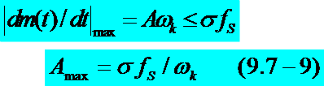
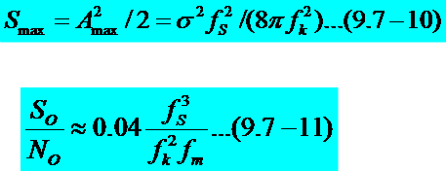
五、增量调制(ΔM或DM)(6)
6、求输出信号的功率：已经假设不发生过载。
以正弦型信号为例。设输入信号为
不过载条件：实际信号最大斜率不超过最大跟踪斜率。故：
(10.7-8)
临界的过载振幅
(10.7-9)
在临界条件下，系统最大的输出信号功率为
(10.7-10)
7、由(10.7-5)和(10.7-10)得临界条件下最大的信噪比：
(10.7-11)
8、说明：对于ΔM系统而言，提高抽样频率将能明显地提高信号与量化噪声的功率比。

Slide 45
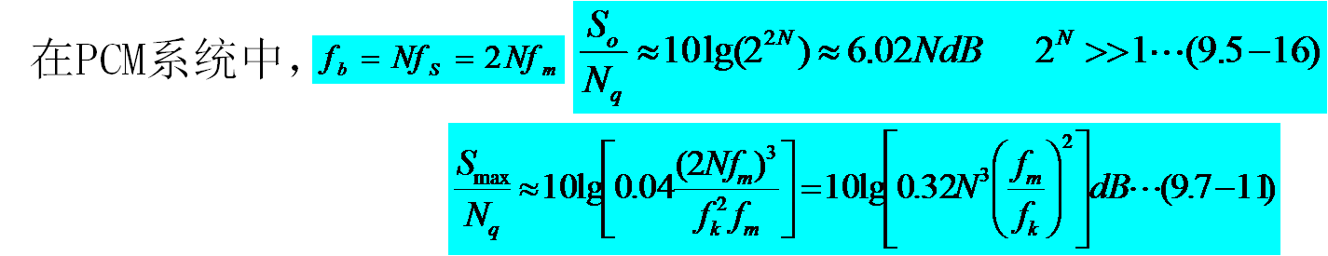
六、PCM和ΔM的性能比较
设PCM和ΔM系统具有相同的信道带宽，即有相同的传输速率
在ΔM系统中，
(10.7-11)
如右图所示。
当
且相同的信道传输速率下，有：
1、N小于4时，PCM的性能比ΔM差；
2、N大于4时，随N的增大，PCM相对于ΔM来说，其性能将越来越好。

Slide 46
七、增量(差分)脉冲编码调制(DPCM)系统
吸收ΔM和PCM的优点：使增量的数值σ随误差信号e(t)的变化量化成M个电平之一，然后再进行编码，即对误差信号进行脉冲编码调制，以改善系统的性能。故称它为DPCM。
组成方框图如图10-23。
ΔM是DPCM系统的一种。
经分析得：当N和fs/fk比较大时，DPCM的性能要优于PCM。

Slide 47
八、时分复用和 多路数字电话系统(1)
多路通信：把多个不同信源所发出的信号(譬如话音)组合成一个群信号，并经由同一信道进行传出。在收端再将它分离并被相应接收。
时分复用(TDM)：利用抽样脉冲之间的时间空隙来传输其他信号的抽样值。
N路时分复用系统如图10-28a。
时隙：每路信号占用的时间间隔。N个时隙的总时间称为一帧。

Slide 48
八、时分复用和 多路数字电话系统(2)
对于小容量、短距离脉码调制（PCM）的多路数字电话，国际上已建议的有两种标准化制式： PCM30／32路(A律压扩特性)制式(我国和欧洲规定采用)和PCM24路(μ律压扩特性北美和日本)制式
时分多路数字电话通信系统组成框图如下图。
群：
复接：
分接：

Slide 49
八、时分复用和 多路数字电话系统(3)
数字电话系统的数码率：
对于PCM30／32路，如图10-30。每帧分为32个时隙。其中TS0和TS16时隙用来传送帧同步码和各话路的信令(如拨号脉冲、被叫摘机、主叫挂机等)，其余30个时隙用来传送30路电话。
图10-30 PCM一次群的帧结构

Slide 50

八、时分复用和 多路数字电话系统(4)
对于PCM30／32路，设每路采样速率为8kHz，两个相邻抽样值间隔（即每帧）为125μs。故每一时隙为
每一时隙均按8位编码，则每一码元的宽度为
则码元速率：
在32路增量调制系统中，设每路采样速率为32kHz，两个相邻抽样值间隔(即每帧)为31.25μs。故每一时隙为：
每时隙均按1位编码，则每一码元的宽度为
则码元速率：
PCM的高次群：表10-8

Slide 51
§10.10-12
语音、图像及数据
压缩编码
问题来源：模拟信号数字化占用较大的带宽和存储空间
核心：研究编码算法，用尽可能低的数码率获得尽可能好的语音和图像质量

Slide 52
10.10、语音压缩编码
波形编码
分类
参量编码
---均属于有损压缩编码
混合编码
波~
保持语音波形不变，或使波形失真尽量小
要求
参~
保持语音的可懂度和清晰度尽量高
混~
保持语音的可懂度和清晰度尽量高

Slide 53

几种音频压缩编码的比较：
MPEG（Moving Picture Experts Group，动态图像专家组），针对运动图像和语音压缩制定国际标准的组织。
MPEG-1层1 数字盒式录音带
MPEG-1层2 数字音频广播（DAB）和VCD
MPEG-1层3 编码复杂,MP3音乐
MPEG-4：高压缩率和高的图像还原质量

Slide 54
10.11、图像压缩编码
机理：
一、图像信号中存在着大量的冗余度可供压缩，这种冗余度在解码之后可无失真地恢复；
二、利用人眼的视觉特性，在不被主观视觉察觉的容限内，通过减少信号的精度，以一定的客观失真换取数据压缩。
静止图像压缩利用了邻近像素之间的相关性，并且常常在变换域中进行有损压缩。最广泛应用的静止图像压缩国际标准是JPEG。
有损压缩
分类1
无损压缩
静止图像压缩
动态图像压缩利用了邻近帧的像素之间的相关性，在静止图像压缩的基础上再设法减小邻帧像素间的相关性。最广泛应用的动态图像压缩国际标准是MPEG。
分类2
动态图像压缩
JPEG(Joint Photographic Experts Group)是联合专家组

Slide 55
10.12、数字数据压缩编码
数据压缩不允许有任何损失，因此只能采用无损压缩方法。
这就需要选用一种高效的编码表示信源数据，以减小信源数据的冗余度，
由于有限离散信源中各字符的信息含量不同，为了压缩，通常采用变长码。
为了确定变长码每个字符的分界，需要采用唯一可译码。
即时可译码（又称无前缀码）
非即时可译码
霍夫曼码是一种常用的无前缀变长码，它在最小码长意义上是最佳码。

Slide 56

10.12.2 霍夫曼码
霍夫曼码的编码过程
第1步：减少信源字符的数量
第2步：为字符分配码字
下面，以有8个字符的信源字符表来说明霍夫曼码的编码步骤：

Slide 57



Slide 58


Slide 59



Slide 60
压缩编码性能指标
1）压缩比
——压缩前（采用等长码）每个字符的平均码长与压缩后每个字符的平均码长之比。
当采用二进制码字表示信源中的字符时，若字符x_{i}的二进制码长等于n_{i}，则信源字符表X(N)的二进制码字的平均码长等于
平均码长：
比特/字符 (10.12-1)
式中：P(x_{i})为 x_{i} 出现的概率。
在上例中，压缩比 = 3 /2.75 =1.09

Slide 61
2）编码效率
——编码后的字符平均信息量（熵）与编码平均码长之比。
在上例中，编码后的字符平均信息量(熵)等于：
它和编码平均码长相等。所以编码效率 = 100%
当字符表中字符数目较少和出现概率差别不很大时，为了提高编码效果，可以采用扩展字符表的方法，提高编码效率。
P323页：例子

Slide 62
第十章 总结及作业
一、目的及意义，核心？
二、理论依据
三、关键技术
四、各种方法及性能比较
五、时分复用和多路数字电话系统
六、语音与图像压缩编码
思考题：10-1，10-7，10-18
习 题：10-2，10-9， 10-16

